Slide 2




Gà con qua cầu

Slide 3

Đi
Qua
Đi
Qua
Đi
Qua
Đi
Qua

Slide 4
Câu Hỏi 1
Việt có 9 bông hoa, Mai nhiều hơn Việt 7 bông hoa. Hỏi Mai có bao nhiêu bông hoa?
A.14
C.16
B.13
D.15
Quay
Lại

Slide 5
Câu Hỏi 2
Có 10 con chim đậu trên cành, sau đó có thêm 3 con bay đến. Hỏi trên cành có bao nhiêu con chim?
D.7
C.6
B.10
A.13
Quay
Lại

Slide 6
CHỦ ĐỀ 2
PHÉP CỘNG, PHÉP TRỪ TRONG PHẠM VI 20
BÀI 13: BÀI TOÁN VỀ NHIỀU HƠN, ÍT HƠN MỘT SỐ ĐƠN VỊ

Slide 7
TIẾT 2
Giải bài toán về ít hơn một số đơn vị

Slide 9

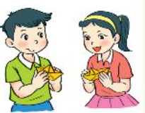

Giải bài toán về ít hơn một số đơn vị
Mai gấp được 8 cái thuyền, Nam gấp được ít hơn Mai 2 cái.
Hỏi Nam gấp được mấy cái thuyền?
8
Mai:
Ít hơn 2
Nam:
Bài giải
Số thuyền Nam gấp được là:
8 – 2 = 6 (cái)
Đáp số: 6 cái thuyền.
?

Slide 11

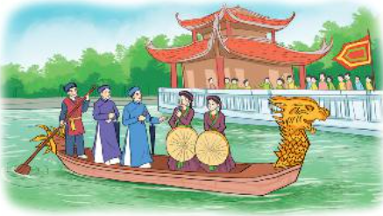
Trong hội thi hát quan họ, thôn Thượng tham gia 9 tiết mục, thôn Hạ tham gia ít hơn thôn Thượng 3 tiết mục. Hỏi thôn Hạ tham gia bao nhiêu tiết mục?
Bài giải
Số tiết mục thôn Hạ tham gia là:
(tiết mục)
Đáp số: tiết mục.
Tóm tắt
Thôn Thượng: 9 tiết mục
Thôn Hạ ít hơn thôn Thượng: 3 tiết mục
Thôn Hạ: … tiết mục?
- =
?
?
?
9
3
6
?
6

Slide 13
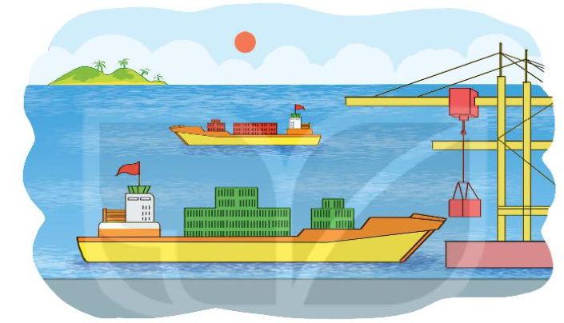
1
Giải bài toán theo tóm tắt sau:
Tóm tắt
Tàu thứ nhất: 20 thùng hàng
Tàu thứ hai nhiều hơn tàu thứ nhất: 8 thùng hàng
Tàu thứ hai: … thùng hàng?
Bài giải
Số thùng hàng tàu thứ hai có là:
20 + 8 = 28 (thùng hàng)
Đáp số: 28 thùng hàng.

Slide 14
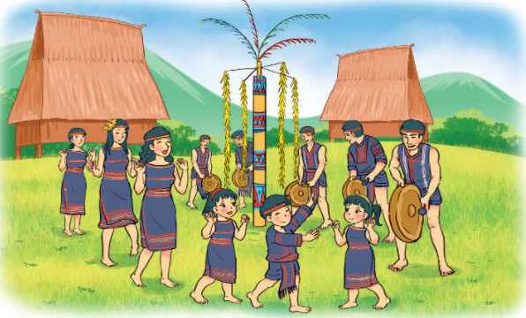
2
Trong ngày hội cồng chiêng, đội Một có 11 người tham gia, đội Hai có số người tham gia ít hơn đội Một là 4 người. Hỏi đội Hai có bao nhiêu người tham gia ngày hội?
Tóm tắt
Đội Một: 11 người
Đội Hai ít hơn đội Một: 4 người
Đội Hai: … người?
Bài giải
Số người tham gia của đội Hai là:
11 – 4 = 7 (người)
Đáp số: 7 người.

